Slide 1
Analysis of the factors influencing overtaking in two-lane highways: A driving simulator study.
兩車道高速公路超車影響因素分析—基於駕駛模擬的研究
作者：Figueira, A. C., & Larocca, A. P. C. (2020).
期刊：Transportation research part F: traffic psychology and behaviour, 69, 38-48.
關鍵字：
簡報者：林俊佑
指導教授：柳永青
Notes:
Analysis of the factors influencing overtaking in two-lane highways: A driving simulator study. Transportation research part F: traffic psychology and behaviour, 69, 38-48.

Slide 2
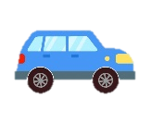
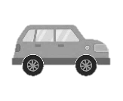
簡介
超車是在多車道高速公路上最重要的駕駛行為之一。超車會影響公路通行能力、安全性和服務水平 ( Farah, 2011 )，因超車行為取決於大量因素，包括本車的當前狀態以及周圍車輛的位置和速度。
超車是複雜的操作，駕駛員會根據當時的超車條件做出多項決定。例如，駕駛員在對面交通中選擇可接受的大小間隙、跟隨前車的距離以及當超車返回其車道時與前車的距離（Jenkins & Rilett, 2005 ）。

Slide 3
簡介
先前研究中，使用多維駕駛風格清單 [MDSI] 問卷分析收集到的駕駛員的超車差距數據以及個性和社會人口學特徵(Taubman-Ben-Ari, Mikulincer, and Gillath, 2004)。結果表明，超車差距以及駕駛員的個性和社會人口特徵會影響超車行為。
Atombo, Wu, Zhong ,& Zhang（2016 ）評估了動機因素（安全措施）對駕駛員超車意圖的影響。他們採用計劃行為模型理論來預測自我報告的駕駛行為（駕駛員行為問卷-DBQ）。結果表明，具有較高駕駛動機的駕駛員更有可能超車。
Notes:
魯莽和粗心；(b) 焦慮；(c) 憤怒和敵意；(d) 耐心和細心
冒險和高速駕駛（屬於魯莽和粗心駕駛風格的標題） ); 焦慮、分離和減輕痛苦的駕駛（包括在焦慮駕駛風格中）；憤怒和敵對駕駛；以及謹慎和耐心的駕駛（耐心和謹慎駕駛風格的組成部分）

Slide 4
簡介
Risto & Martens (2014)在荷蘭使用駕駛模擬器和一般車輛比較了駕駛員車頭時距(TWH)選擇。本研究未發現模擬器中的車距選擇與真實道路上的車距選擇之間存在顯著差異，無論是自行選擇車距還是指示車距。這些結果支持在車距選擇研究中使用駕駛模擬器。
Vlahogianni (2013) 對使用希臘駕駛模擬器生成的數據進行搜索，以確定可能影響超車持續時間的因素。Vlahogianni 發現在雙車道高速公路上完成超車的時間，無論是整體考慮還是分段過程（加速階段和回車道階段），都可以描述為對數邏輯分佈。

Slide 5
簡介
在德國， Goralzik and Vollrath (2017)研究了速度限制和道路幾何形狀對駕駛員速度選擇的影響，並發現了強烈的影響。作者得出結論，限速變化(可自由選擇)可以有效減少事故數量。
Yang, Li, Guan, Zhang, and Fan (2018)研究了北京司機的變道和超車行為。該研究是在高保真駕駛模擬器中進行的，結果表明交通密度會影響駕駛員的意圖。
綜觀文獻，超車能力受多種參數的影響，包括通過和對向車輛的流量、超車與被超車之間的速度差、高速公路幾何形狀，特別是可用視距和人為因素。駕駛員在相同的超車場景中往往會根據他們的駕駛風格和所呈現的情況表現出不同的行為。區域交通文化也會影響駕駛員的行為。

Slide 6
方法-參與者
樣本大小包括 80 名參與者，每個人都有至少 1 年的駕駛經驗（範圍，1-23 年；M = 6.53；SD = 5.44），平均每月駕駛 525.57 公里。
參與者的年齡介於 20 歲和 45 歲之間（M = 26.49；SD = 5.37）。每個場景每個場景有 10 名參與者。
於聖卡洛斯（巴西）的社交網站從大學和社區自願招募受測者。
其中兩名參與者因在SSQ問卷中得分高而被從樣本中剔除；然而，他們的退出並沒有影響情景中小組的組成。

Slide 7
方法-儀器
使用聖保羅大學（USP）聖卡洛斯工程學院（EESC）工程與交通系（STT）的固定基礎駕駛模擬器進行
駕駛模擬器為汽車座椅的駕駛艙、力反饋的方向盤、換擋撥片、油門、剎車和離合器踏板組成。可以調整座椅和踏板之間的高度和距離。汽車座椅被放置在一個大約 1.40 × 0.80 m 的平面屏幕前，虛擬駕駛以 1920 × 1080 像素的分辨率投影在銀幕上。投影視野為 120°（水平）× 50°（垂直）。後視鏡和側視鏡以及速度計也投射在屏幕上（見圖 1）。
使用VI-Grade的ROD Scenario Editor、VTD和Car Real Time軟件對駕駛場景進行編程。

Slide 8
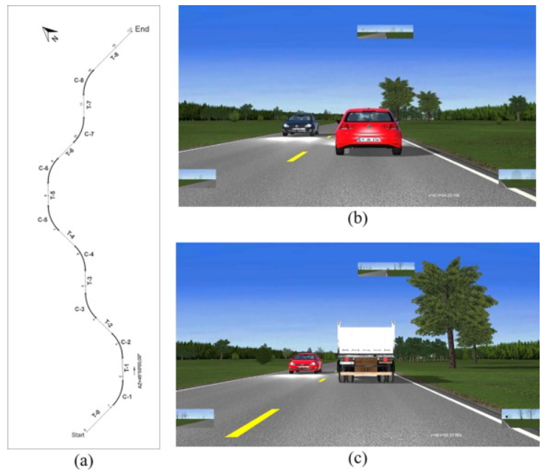
方法- 練習場景
將近 6 公里的道路，需要大約 5 分鐘的車程
駕駛員被要求使用油門、剎車和方向盤來熟悉自己，並感覺舒適地操作駕駛模擬器
駕駛員最多可以駕駛3次實際場景
方法-實驗正式路段
模擬道路由一條長13.6km、車道寬3.60m、無路肩、無交叉路口的雙車道鄉村公路組成
限速為80 公里/小時，對向車也是
超車區標誌為：一條黃虛線，允許任何方向的車輛穿越中線，兩條正常的黃色實線，禁止穿越中線標誌的車輛通行。

Slide 9
方法-數據收集
問卷收集年齡、性別、教育和過去參與某種類型事故的記錄、持有駕駛執照的年數和每月總里程數。
收集的變量是車輛（前車車輛和對面車輛）的 X 和 Y 位置、速度和時間。使用這些變量，我們計算了每個處理中道路軸線的橫向距離和跟隨間隙。跟隨間隙 (dIV) 是開始執行超車時與前車車輛之間的距離。dIV 用作方差分析測試中的因變量。
SSQ 問卷測量不適症狀（Kennedy et al., 1993）。
駕駛模擬器的參與度和沈浸感通過改編的存在問卷 ( Witmer & Singer, 1998 ) ，該問卷具有四個維度：參與度、適應性/沉浸感、感官保真度和界面質量 ( Witmer, Jerome, & Singer, 2005 )。

Slide 10
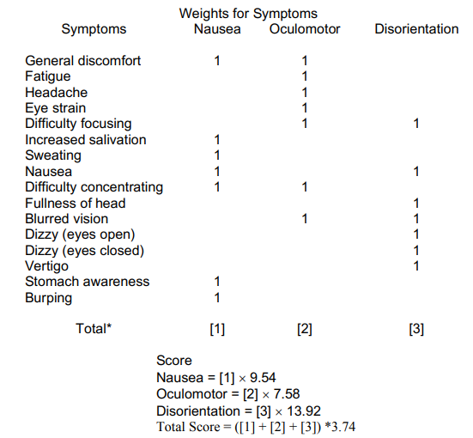
方法-數據收集
Notes:
SSQ 問卷測量不適症狀（Kennedy et al., 1993）。

Slide 11
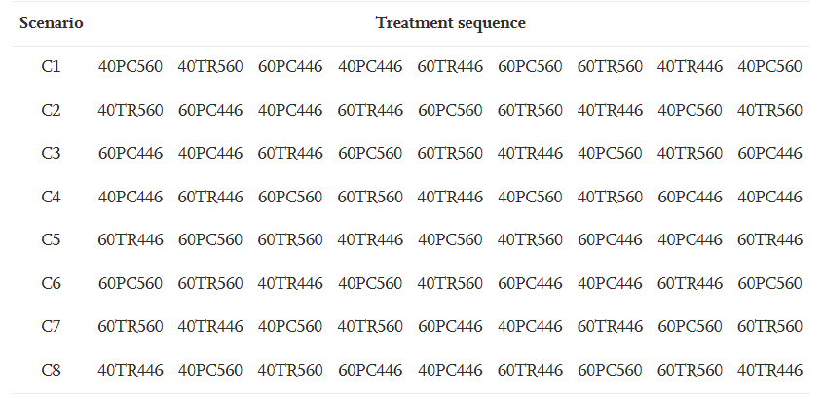
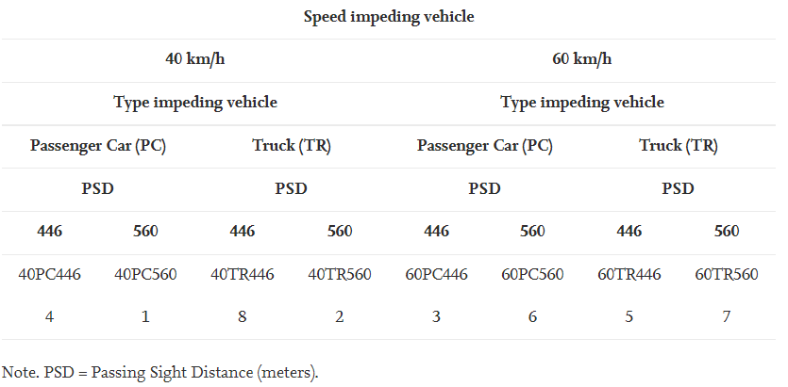
方法-實驗設計
2(前車車速：40公里/小時、60公里/小時)*2(前車類型：轎車、卡車)*2(passing sight distance, PSD：446m、560m)組內設計
超車開始時目標車輛與前車車輛之間的距離 (dIV) 是因變量
隨機將參與者使用簡單拉丁方格分組。每個參與者只駕駛一個場景，完成所有內容

Slide 12
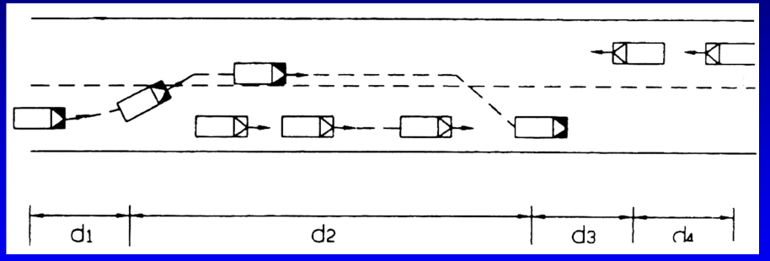
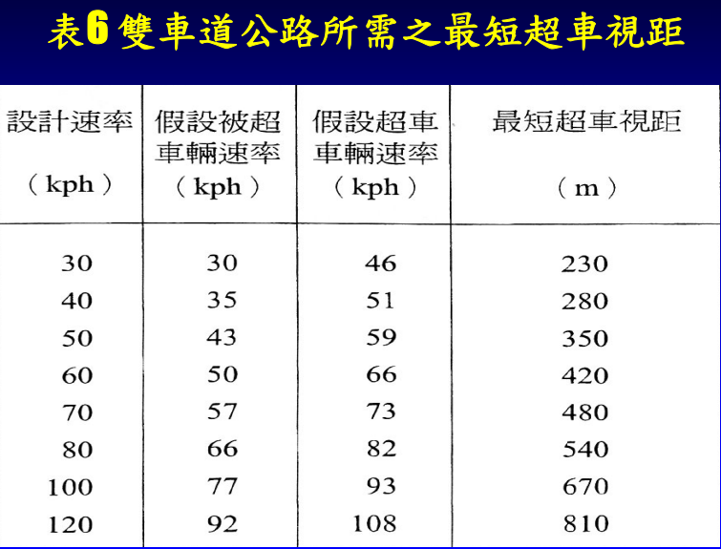
方法-實驗設計

Slide 13
方法-程序
同意參與研究後，調整駕駛模擬器和眼動儀。
每個參與者至少駕駛一次練習場景，以便熟悉駕駛模擬器。參與者被要求按照他們通常開車的方式開車，而沒有實驗者的任何具體指導。
正是實驗，每位司機都遇到了 8 次超越前車車輛的情境。
實驗後，每位參與者都參加了持續不到 15 分鐘的會議。

Slide 14
結果-資料取對數分析之用意
縮小資料的絕對數值，方便計算。
取對數之後不會改變資料的性質和相關關係，但壓縮了變數的尺度
且所得到的資料易消除異方差問題。
當然，如果資料集中有負數當然就不能取對數了。實踐中，取對數的一般是水平量，而不是比例資料，例如變化率等。

Slide 15
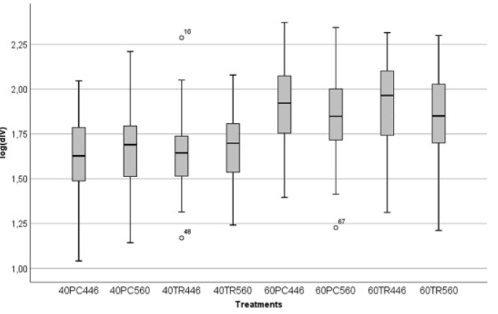
結果-
前車車輛速度為 40 km/h (M = 50.47 m) 的處理的平均跟隨間隙 (dIV) 小於前車車輛速度為 60 km/h (M = 86.42 m) 的處理.
當前車車速為60 km/h時，處理的平均速度為M = 79.23 km/h，高於前車車速為40 km/h的處理平均速度（ M = 62.37 公里/小時）。
Notes:
前車車速較快時，超車行為車的速度也會提升，可能也因為前車速度還沒很慢不需要急踩煞車，可用較高速的狀態執行超車動作

Slide 16
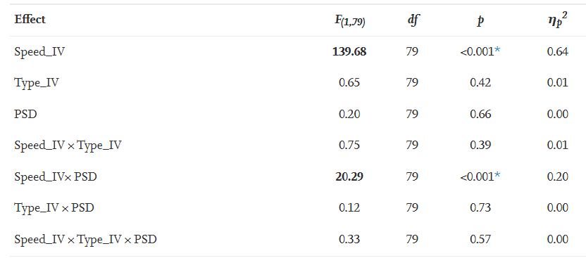
結果
前車速度、前車類型和超車視距對跟車間隙的影響以及之間的交互關係
前車速度有顯著影響F （1,79） = 139.68; p < 0.001
前車類型F (1,79) = 0.65; p = 0.42）和通過視距（PSD），（F (1,79) = 0.20; p = 0.66 ) 沒有顯示出顯著的影響（p > 0.05）。
前車速度的影響顯著，但車輛類型不顯著。這一結果與Jenkins & Rilett (2004)獲得的結果不同。
Notes:
效果大小，越大效果愈強

Slide 17
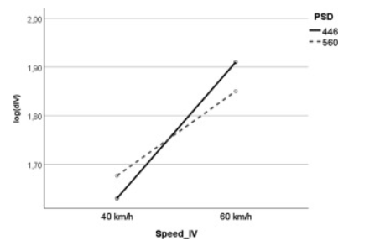
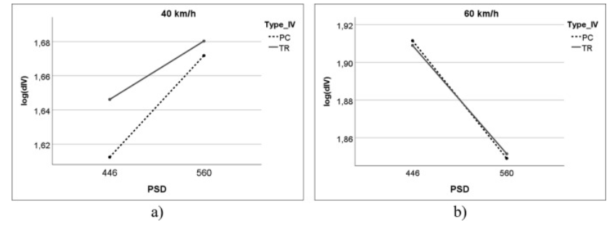
結果-交互作用的影響
Speed_IV×PSD之交互作用顯著F (1,79) = 20.28; p < 0.001。
簡單的事後測試表明，當前車的速度為 40 公里/小時時，參與者傾向於保持較小的跟車間隙。比較446-560 m的通過視距時，跟隨間隙的差異很小（5.27 m）
當阻礙車輛的速度為 60 km/h 時，跟車間隙之間的差異增加到 12.5 m
當通過視距為446 m時差異較大
當阻礙車輛的速度較高時，駕駛員保持較大的跟車間隙
Notes:
在前車速度都為60時一般車輛與卡車隊跟車間隙影響不大，只受通過是劇影響劇烈

Slide 18
結果-年齡、性別和駕照時間的影響
測試性別（女性n=25 和 男性n=55）、年齡（n （≤25） =45 和n （>25） =38）和駕照時間（n （≤5） ) = 45 和n (> 5) = 35)
進行了組間因子分析。每個因素都經過單獨測試，但結果沒有統計學意義 [性別 (F (1,78) = 1.63; p = 0.21), 年齡 (F (1,78) = 2.51; p = 0.117)，以及駕照時間 (F(1,78) = 0.95; p = 0.33。
Moreno et al., (2013); Farah, (2011)先前研究的性別和年齡結果支持這些發現。
Notes:
在前車速度都為60時一般車輛與卡車隊跟車間隙影響不大，只受通過是劇影響劇烈

Slide 19
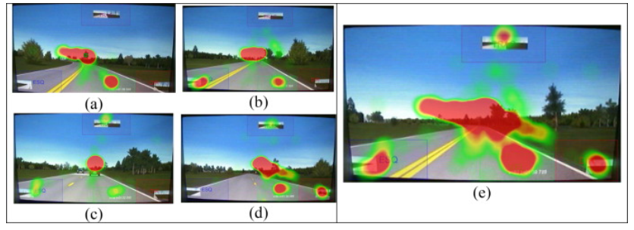
結果-駕駛模擬器的驗證
當心智負荷增加時，速度偏差增大，說明心智負荷降低了速度維持能力，使行駛速度更加不穩定。
隨心智工作量的增加，油門輸入值和油門輸入值的波動變小，說明腦力工作量的增加使駕駛員的加速度更小、更穩定。
心理負荷與車道偏離或車道偏離的波動無關，說明心理負荷的增加對車輛的橫向位置沒有影響。
隨著心智工作量的增加，方向盤的輸入值增加，說明心智工作量的增加導致方向盤控制力增加。
Notes:
平均速度偏差（MSD）、速度偏差標準偏差（SDSD）、平均油門輸入（MTI）、油門輸入標準偏差（ SDTI)、平均車道偏差 (MLD)、車道偏差標準偏差 (SDLD)、平均方向盤輸入 (MSWI)、方向盤輸入標準偏差 (SDSWI)

Slide 20
討論
在超車動作開始時，前車車輛的速度對跟車間隙的影響較大。當前車車輛的速度較高時，駕駛員保持較大的跟車間隙。
前車車輛的速度變化與超車視距 (PSD) 存在交互作用。當 Speed_IV 為 60 km/h 時，兩個 PSD 值的間隙都增加，並且當 PSD 為 446 m 時更大。這種行為可能與駕駛員擔心與前車車輛保持安全距離，以避免在前方車輛突然停車的情況下發生追尾事故有關。
Notes:
停車視距(SSD)、應變視距(DSD)及超車視距(PSD)三者之關係為何

Slide 21
討論
我們還觀察到，當 Speed_IV 為 60 km/h 時，兩個 PSD 值（446 m 和 560 m）的以下差距增加，當 PSD 為 446 m 時，差距更大。在這種情況下，當前車車輛類型為卡車（M = 81.32 m）時，Speed_IV 高於當前車車輛類型為客車（M = 70.84 m）時的速度_IV 。駕駛員能見度受車輛尺寸的影響。當前車車輛為卡車時，駕駛員傾向於保持的跟隨間隙大於乘用車保持的跟隨間隙。
駕駛員年齡、性別和經驗的影響在統計上不顯著。這一結果與其他研究的結果相似（Farah, 2011 , Moreno et al., 2013）

Slide 22
Thank you for your time

